Slide 1
TIN HỌC 5
CHỦ ĐỀ C. TỔ CHỨC LƯU TRỮ, TÌM KIẾM VÀ TRAO ĐỔI THÔNG TIN
BÀI 4. TỔ CHỨC, LƯU TRỮ
VÀ TÌM TỆP, THƯ MỤC TRONG MÁY TÍNH

Slide 2

MỤC TIÊU BÀI HỌC
Tạo được cây thư mục với cấu trúc hợp lí.
Sử dụng được công cụ tìm kiếm trên máy tính để tìm tệp, thư mục.

Slide 3

Khởi động
Sắp xếp các thao tác bên dưới để thực hiện việc tạo thư mục.
1. Gõ tên thư mục và gõ phím Enter.
2. Chọn thẻ Home.
3. Mở thư mục chứa thư mục sẽ tạo.
4. Chọn nút lệnh New Folder.
A. 3-2-4-1
B. 2-1-3-4
C. 1-3-2-4
B. 4-2-3-1

Slide 4
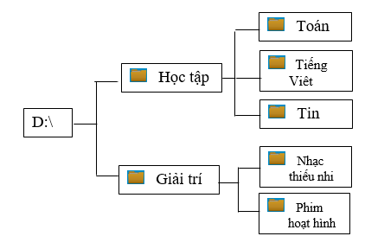
Khởi động
Cho sơ đồ cây biểu diễn cách sắp xếp thông tin trong máy tính của bạn An, em hãy cho biết, ổ đĩa D chứa thư mục nào?
A. Học tập, Toán, Tiếng Việt
B. Học tập, Toán, Giải trí
C. Học tập, Giải trí
D. Giải trí, Nhạc thiếu nhi, Phim hoạt hình

Slide 5
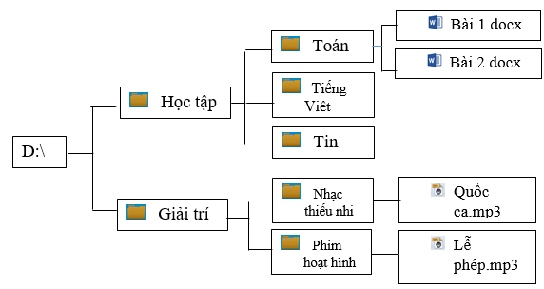
Khởi động
Cho sơ đồ cây biểu diễn cách sắp xếp thông tin trong máy tính của bạn An, em hãy cho biết, tệp tin Quốc ca.mp3 thuộc thư mục nào?
A. Nhạc thiếu nhi
B. Phim hoạt hình
C. Giải trí
D. Học tập

Slide 6
Khám phá
Tạo cây thư mục có cấu trúc hợp lí
Tìm tệp, thư mục trong máy tính

Slide 7
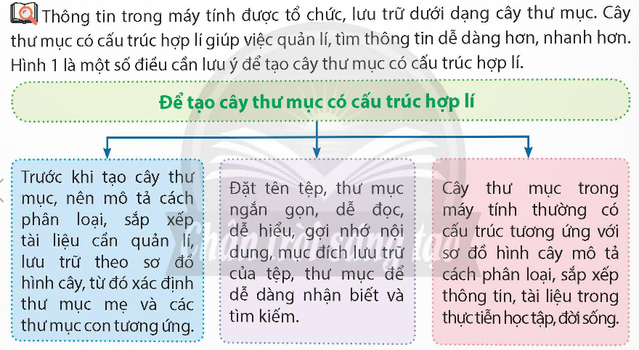
1. Tạo cây thư mục có cấu trúc hợp lí
Đọc thông tin ở SGK/14

Slide 8
1. Tạo cây thư mục có cấu trúc hợp lí
Em cần lưu ý điều gì để tạo cây thư mục có cấu trúc hợp lí? ( Chọn nhiều)
B. Trước khi tạo cây thư mục nên mô tả cách sắp xếp, phân loại tài liệu.
A. Cần đặt tên tệp, thư mục ngắn gọn, dễ đọc, gợi nhớ nội dung.
C. Trong cùng một thư mục có thể đặt tên các thư mục con trùng nhau.
D. Cây thư mục trong máy tính thường có cấu trúc tương ứng với sơ đồ hình cây mô tả cách phân loại ngoài thực tiễn.

Slide 9
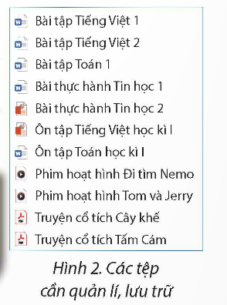
1. Tạo cây thư mục có cấu trúc hợp lí
1/ Thảo luận cặp đôi:
Hãy đề xuất cây thư mục có cấu trúc hợp lí để quản lí, lưu trữ các tệp như ở Hình 2.
( Em hãy vẽ sơ đồ hình cây ra giấy)

Slide 10
1. Tạo cây thư mục có cấu trúc hợp lí
Học tập
Tiếng Việt
Toán
Tin học
Giải trí
Phim hoạt hình
Truyện cổ tích

Slide 11
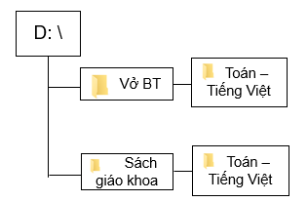
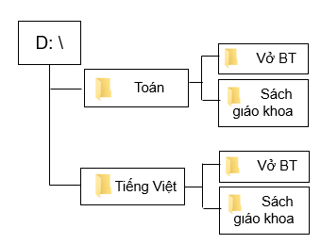
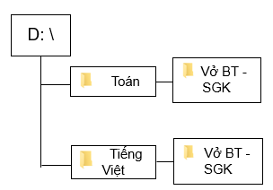
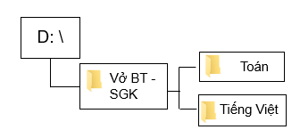
1. Tạo cây thư mục có cấu trúc hợp lí
Cấu trúc cây thư mục nào dưới đây được sắp xếp hợp lý?
A/
B/
C/
D/

Slide 12
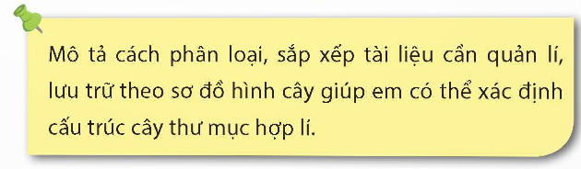
1. Tạo cây thư mục có cấu trúc hợp lí
Em hãy đọc phần ghi nhớ ở SGK/14

Slide 13
2. Tìm tệp, thư mục trong máy tính
Cho sơ đồ cây biểu diễn cách sắp xếp thông tin trong máy tính của bạn An, theo em đâu là đường dẫn đến tệp tin Quốc ca.mp3?
A. D:\ Học tập\Nhạc thiếu nhi\Quốc ca.mp3
B. D:\ Giải trí\Nhạc thiếu nhi\Quốc ca.mp3
C. D:\ Học tập\Giải trí \Nhạc thiếu nhi\Quốc ca.mp3
D. D:\ Giải trí\Nhạc thiếu nhi\Phim hoạt hình\Quốc ca.mp3

Slide 14
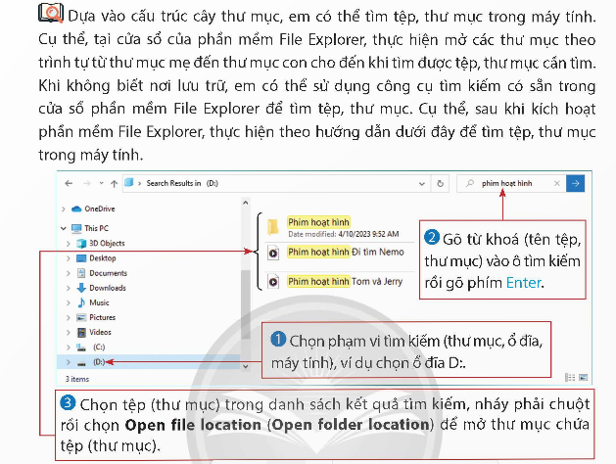
2. Tìm tệp, thư mục trong máy tính
Đọc thông tin ở SGK/15

Slide 15
2. Tìm tệp, thư mục trong máy tính
Em hãy sắp xếp các thao tác bên dưới theo thứ tự đúng để thực hiện tìm tệp, thư mục trong máy tính bằng công cụ tìm kiếm:
Chọn tệp (thư mục) trong danh sách kết quả tìm kiếm, nháy phải choột rồi chọn Open file location (Open folder location)
Gõ từ khoá vào ô tìm kiếm rồi nhấn phím Enter.
Chọn phạm vi tìm kiếm
Kích hoạt phần mềm File Explorer
A. 4-1-2-3
B.4-3-2-1
C. 3-1-2-4
D. 2-4-3-1

Slide 16

2. Tìm tệp, thư mục trong máy tính
Ở Hình 3, tại bước 1 thay vì chọn ổ đĩa D ta chọn ThisPC thì phạm vi tìm kiếm sẽ thay đổi như thế nào?

Slide 17
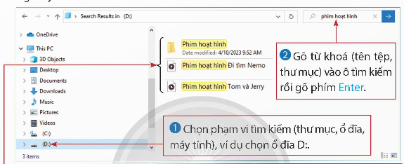
2. Tìm tệp, thư mục trong máy tính
Em có nhận xét xét gì về các từ trong tên tệp có nền được tô màu vàng ở Hình 3?

Slide 18
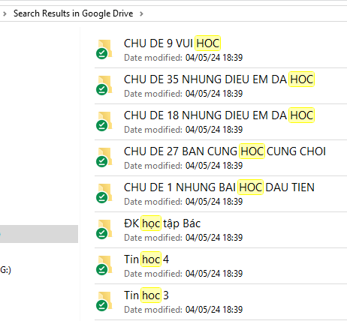
2. Tìm tệp, thư mục trong máy tính
Hình bên là kết quả tìm kiếm tệp tin hoặc thư mục sau khi bạn An nhập từ khóa vào ô tìm kiếm trong cửa sổ File Explorer, bạn An đã nhập từ khóa nào?
A. Vui học
B. Chủ đề 9 vui học
C. Học

Slide 19
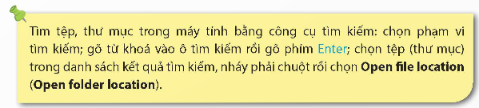
2. Tìm tệp, thư mục trong máy tính
Em hãy đọc phần ghi nhớ ở SGK/15

Slide 20
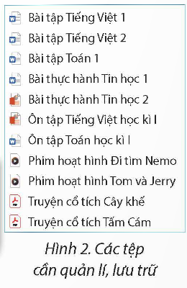
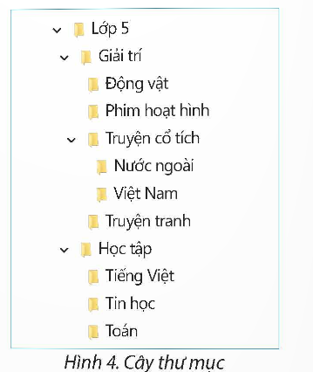
Luyện tập
Cấu trúc cây thư mục của bạn An có phù hợp để quản lí, lưu trữ các tệp ở Hình 2 không? Vì sao?

Slide 21
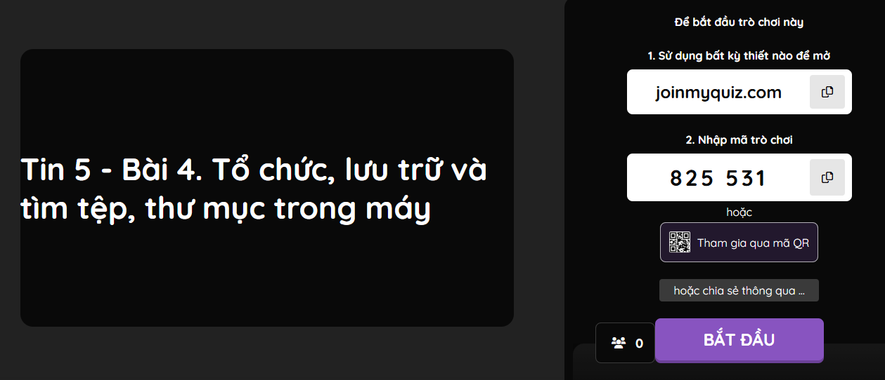
Luyện tập

Slide 22
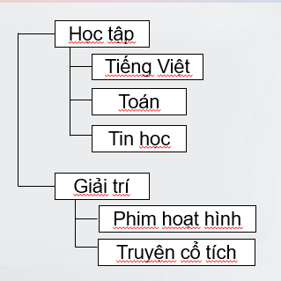
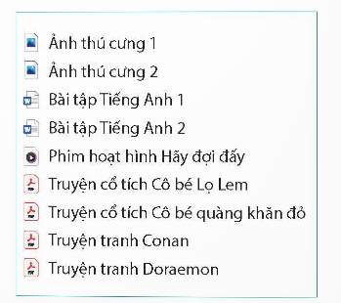
Thực hành
Nhóm đôi thực hành theo yêu cầu sau:
a) Tạo cây thư mục theo cấu trúc em đã đề xuất ở bài 1 trong mục 1 của phần Khám phá ở ổ đĩa D
b) Sao chép các tệp ( tương tự Hình 2) vào cây thư mục em đã tạo.
c) Chỉnh sửa, sao chép các tệp ( như Hình 5) vào thư mục em đã tạo ở câu a.

Slide 23
Thực hành
Nhóm đôi thực hành theo yêu cầu sau:
Mở cửa sổ phần mềm File Explorer, sử dụng các từ khoá sau để tìm kiếm, cho biết kết quả:
a) Toán
b) Truyện cổ tích
c) Tấm cám
d) Bài tập Tiếng Việt

Slide 24
Vận dụng
Thực hành trên máy tính theo yêu cầu sau:
a) Tạo cây thư mục có cấu trúc hợp lí để quản lí, lưu trữ tài liệu học tập, giải trí của em trong máy tính.
b) Giới thiệu, lấy ý kiến góp ý của bạn để chỉnh sửa, hoàn thiện sản phẩm của em.
b) Sao chép, di chuyển các tệp tài liệu vào các thư mục tương ứng để quản lí, lưu trữ, phục vụ cho việc học tập, giải trí của em.

Slide 25


TỰ ĐÁNH GIÁ
Tạo được cây thư mục với cấu trúc hợp lí.
Sử dụng được công cụ tìm kiếm trên máy tính để tìm tệp, thư mục.

Slide 26

Khảo sát
Em hãy cho biết mức độ hài lòng sau bài học!

Slide 27
Xin cảm ơn các em đã lắng nghe!

